Slide 1
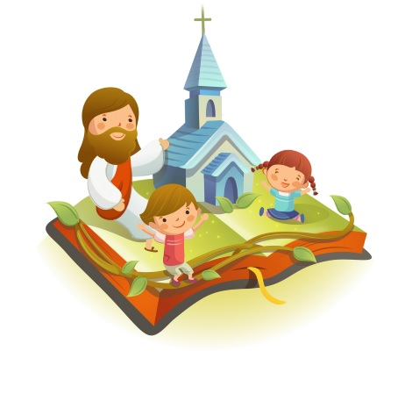
✠VUI HỌC KINH THÁNH✠
ĐÁP LẠI
TIẾNG CHÚA
CHÚA NHẬT V THƯỜNG NIÊN C

Slide 2
✠ KHỞI ĐẦU TIN MỪNG CHÚA GIÊ-SU KI-TÔ
THEO THÁNH LU-CA ✠
Khi ấy, Đức Giê-su đang đứng ở bờ hồ Ghen-nê-xa-rét, dân chúng chen lấn nhau đến gần Người để nghe lời Thiên Chúa.

Slide 3
Người thấy hai chiếc thuyền đậu dọc bờ hồ, còn những người đánh cá thì đã ra khỏi thuyền và đang giặt lưới.

Slide 4
Đức Giê-su xuống một chiếc thuyền, thuyền đó của ông Si-môn, và Người xin ông chèo thuyền ra xa bờ một chút.

Slide 5
Rồi Người ngồi xuống, và từ trên thuyền Người giảng dạy đám đông.

Slide 6
Giảng xong, Người bảo ông Si-môn : “Chèo ra chỗ nước sâu mà thả lưới bắt cá.”

Slide 7
Ông Si-môn đáp : “Thưa Thầy, chúng tôi đã vất vả suốt đêm mà không bắt được gì cả.

Slide 8
Nhưng vâng lời Thầy, tôi sẽ thả lưới.” Họ đã làm như vậy, và bắt được rất nhiều cá, đến nỗi hầu như rách cả lưới.

Slide 9
Họ làm hiệu cho các bạn chài trên chiếc thuyền kia đến giúp. Những người này tới, và họ đã đổ lên được hai thuyền đầy cá, đến gần chìm.

Slide 10
Thấy vậy, ông Si-môn Phê-rô sấp mặt dưới chân Đức Giê-su và nói: “Lạy Chúa, xin tránh xa con, vì con là kẻ tội lỗi !”

Slide 11
Quả vậy, thấy mẻ cá vừa bắt được, ông Si-môn và tất cả những người có mặt ở đó với ông đều kinh ngạc.

Slide 12
Cả hai người con ông Dê-bê-đê, là Gia-cô-bê và Gio-an, bạn chài với ông Si-môn, cũng kinh ngạc như vậy.

Slide 13
Bấy giờ Đức Giê-su bảo ông Si-môn : “Đừng sợ, từ nay anh sẽ là người thu phục người ta.

Slide 14
Thế là họ đưa thuyền vào bờ, rồi bỏ hết mọi sự mà theo Người. ĐÓ LÀ LỜI CHÚA

Slide 15
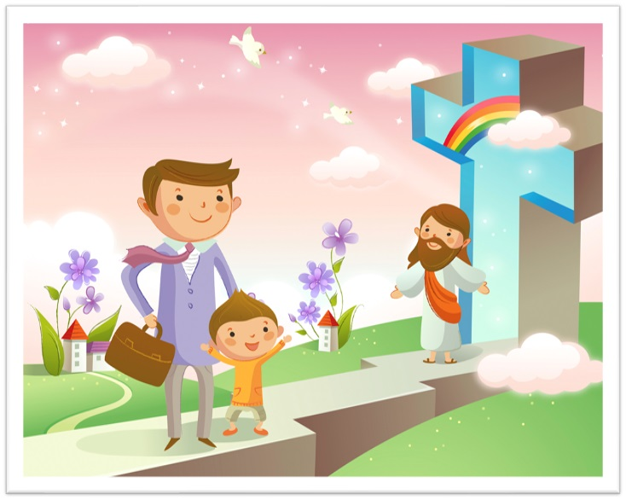
HÃY
TÌM
KIẾM
NƯỚC
CHÚA
TRƯỚC
MỌI
SỰ
NGƯỜI
SẼ
LO
CHO
TÌM Ô CHỮ

Slide 16
1
K | Ẻ | T | Ộ | I | L | Ỗ | I
 | T | H | U | P | H | Ụ | C
T | H | E | O | N | G | Ư | Ờ | I
 | D | Ọ | C | B | Ờ | H | Ồ
R | Á | C | H | C | Ả | L | Ư | Ớ | I
 | C | H | Ỗ | N | Ư | Ớ | C | S | Â | U
 | S | U | Ố | T | Đ | Ê | M
 | H | A | I | T | H | U | Y | Ề | N
HÀNG
DỌC
2
3
4
5
6
7
8
3. BỐN ÔNG ĐƯA THUYỀN VÀO BỜ, RỒI BỎ HẾT MỌI SỰ MÀ LÀM GÌ ?
2. ĐỨC GIÊ-SU TRUYỀN CHO ÔNG SI-MON
TỪ NAY SẼ LÀ NGƯỜI LÀM GÌ NGƯỜI TA ?
4. ĐỨC GIÊ-SU THẤY HAI CHIÊC THUYỀN ĐẬU Ở ĐÂU ?
1. ÔNG SI-MON PHÊ-RÔ SẤP MẶT DƯỚI CHÂN ĐỨC GIÊ-SU VÀ NHẬN MÌNH LÀ AI?
6. ĐỨC GIÊ-SU BẢO ÔNG SI-MON CHÈO RA ĐÂU MÀ THẢ LƯỚI ?
7. ÔNG SI-MON ĐÃ NÓI VỚI ĐỨC GIÊSU LÀ CÁC ÔNG ĐÃ VẤT VẢ BAO LÂU MÀ KHÔNG BẮT ĐƯỢC CÁ ?
5. VÂNG LỜI ĐỨC GIÊ-SU, CÁC ÔNG THẢ LƯỚI VÀ BẮT ĐƯỢC RẤT NHIỀU CÁ, ĐẾN NỖI HẦU NHƯ LÀM SAO?
8. CÁC ÔNG THẢ LƯỚI VÀ BẮT ĐƯỢC SỐ LƯỢNG CÁ ĐỔ ĐẦY CÁI GÌ?

Slide 17
K | Ẻ | T | Ộ | I | L | Ỗ | I
 | T | H | U | P | H | Ụ | C
T | H | E | O | N | G | Ư | Ờ | I
 | D | Ọ | C | B | Ờ | H | Ồ
R | Á | C | H | C | Ả | L | Ư | Ớ | I
 | C | H | Ỗ | N | Ư | Ớ | C | S | Â | U
 | S | U | Ố | T | Đ | Ê | M
 | H | A | I | T | H | U | Y | Ề | N

Slide 18
K | Ẻ | T | Ộ | I | L | Ỗ | I
 | T | H | U | P | H | Ụ | C
T | H | E | O | N | G | Ư | Ờ | I
 | D | O | C | B | Ờ | H | Ồ
R | Á | C | H | C | Ả | L | Ư | Ớ | I
 | C | H | Ỗ | N | Ư | Ớ | C | S | Â | U
 | S | Ú | Ố | T | Đ | Ê | M
 | H | A | I | T | H | U | Y | Ề | N

Slide 19
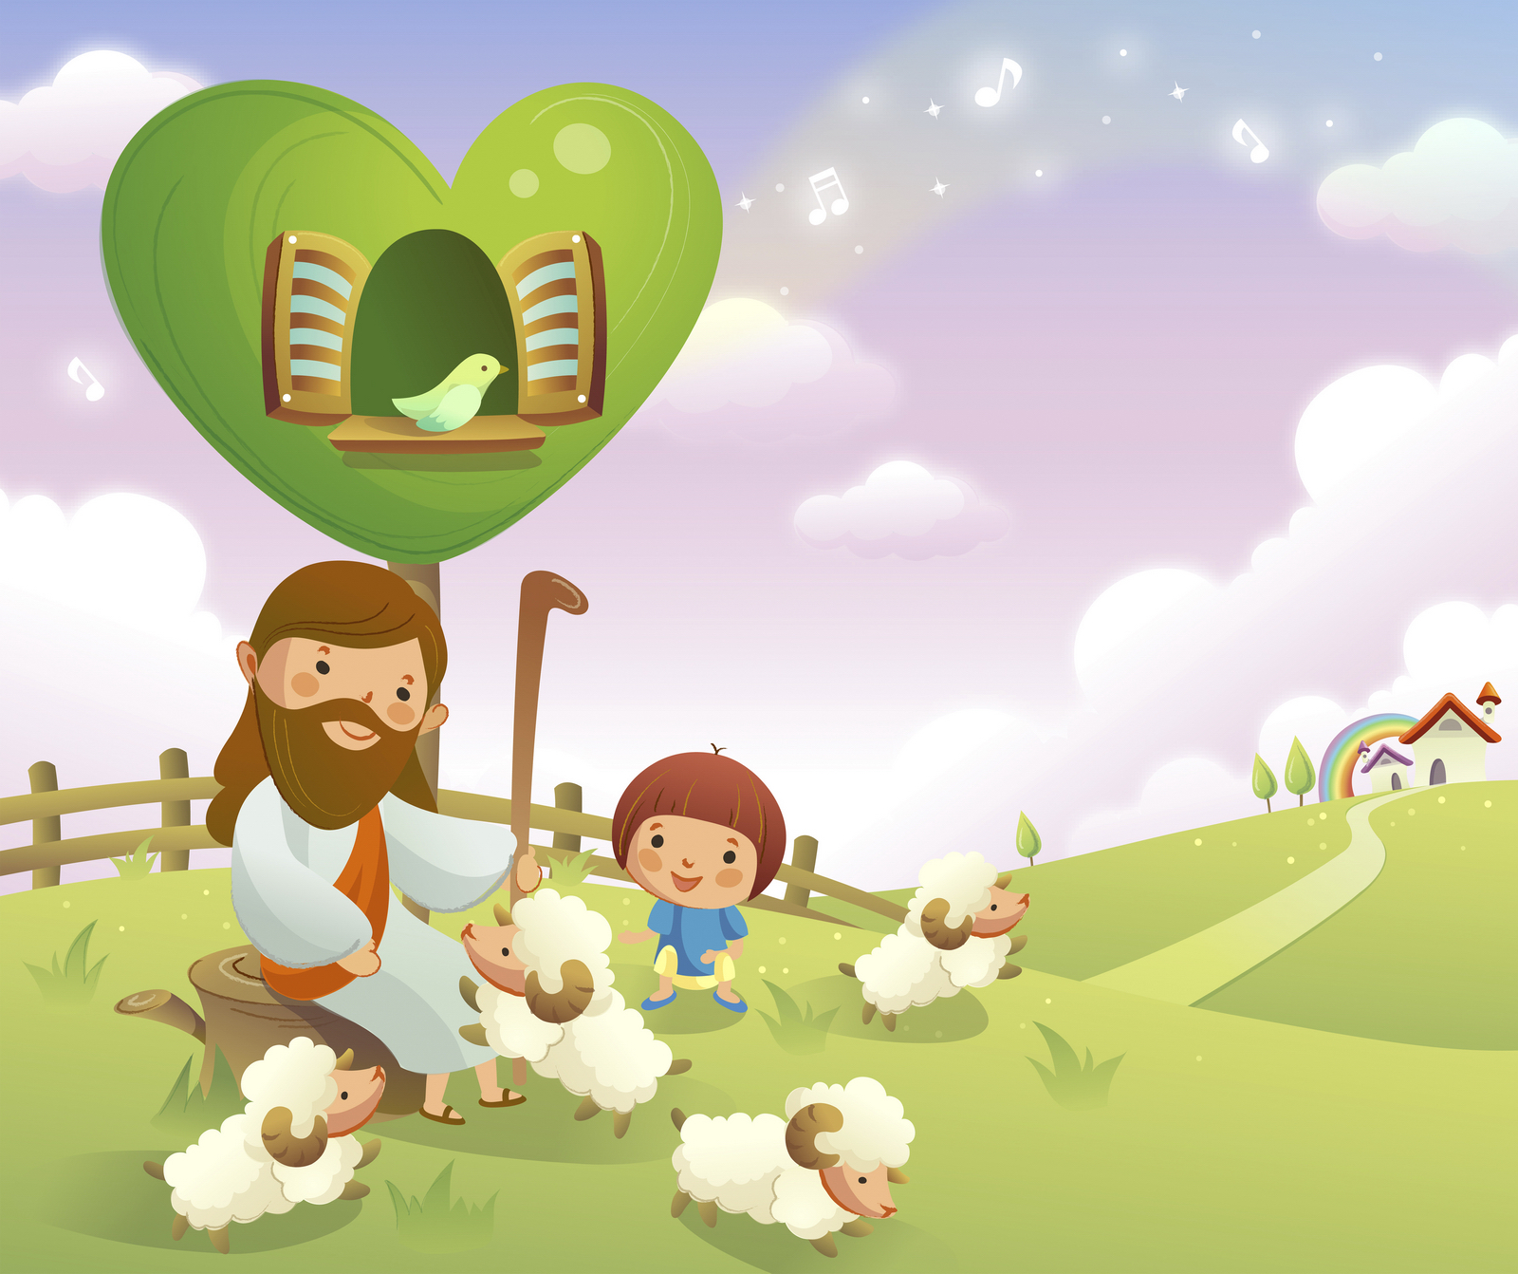
Học với Giê-su - Học cùng Giê-su
TRẮC NGHIỆM

Slide 20
1. ĐỨC GIÊ-SU NGỒI TRÊN THUYỀN CỦA AI ĐỂ GIẢNG DẠY DÂN CHÚNG ?
A
Ông Simon
A
Ông Simon
B
Ông Giacôbê
C
Ông Gioan
D
Ông Tôma
Đáp án

Slide 21
2. SAU KHI GIẢNG DẠY XONG,
ĐỨC GIÊ-SU BẢO ÔNG SIMON ĐIỀU GÌ ?
A
Con hãy tin Thầy
B
Chèo ra chỗ nước sâu mà thả lưới bắt cá
B
Chèo ra chỗ nước sâu mà thả lưới bắt cá
C
Con hãy đi theo Thầy
D
Con thật hạnh phúc vì được Chúa Cha mạc khải cho
Đáp án

Slide 22
3. KHI NGHE ĐỨC GIÊ-SU NÓI, ÔNG SIMON ĐÃ NÓI GÌ ?
A
Thầy là Đấng Kitô, con Thiên Chúa hằng sống
B
Thầy biết con yêu mến Thầy
C
Thầy đi đâu con cũng theo Thầy
D
Vâng lời Thầy, tôi sẽ thả lưới
D
Vâng lời Thầy, tôi sẽ thả lưới
Đáp án

Slide 23
4. KHI CHỨNG KIẾN PHÉP LẠ LƯỚI ĐẦY CÁ, ÔNG SIMON ĐÃ CÓ HÀNH ĐỘNG GÌ ?
A
Chạy tới ôm chân Đức Giê-su
B
Quỳ xuống cầu nguyện
C
Sấp mặt dưới chân Đức Giê-su
C
Sấp mặt dưới chân Đức Giê-su
D
Giơ 2 tay lên tạ ơn Thiên Chúa
Đáp án

Slide 24
5. KHI CHỨNG KIẾN PHÉP LẠ LƯỚI ĐẦY CÁ, NHỮNG NGƯỜI HIỆN DIỆN VỚI ÔNG SIMON CÓ THÁI ĐỘ GÌ ?
A
Bối rối
B
Vui mừng
C
Lo lắng
D
Kinh ngạc
D
Kinh ngạc
Đáp án

Slide 25
THIẾU NHI YÊU CHÚA
EM ĐÁP LẠI TIẾNG MỜI GỌI CỦA CHÚA NHƯ THẾ NÀO

